Slide 1
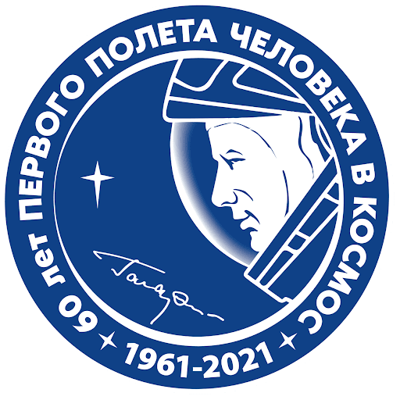
МДОАУ «ЦРР – детский сад № 104 «Золотая рыбка» г. Орска»
ДЕКАДА «Юные покорители космоса»
Тема: ПЛАНЕТЫ
СОЛНЕЧНОЙ СИСТЕМЫ
ПОДГОТОВИЛА:
Воспитатель 1КК
Е.В. Арапова
Г. Орск, Оренбургская область, РФ
2021 год

Slide 2
ПЛАНЕТЫ
СОЛНЕЧНОЙ
СИСТЕМЫ

Slide 3
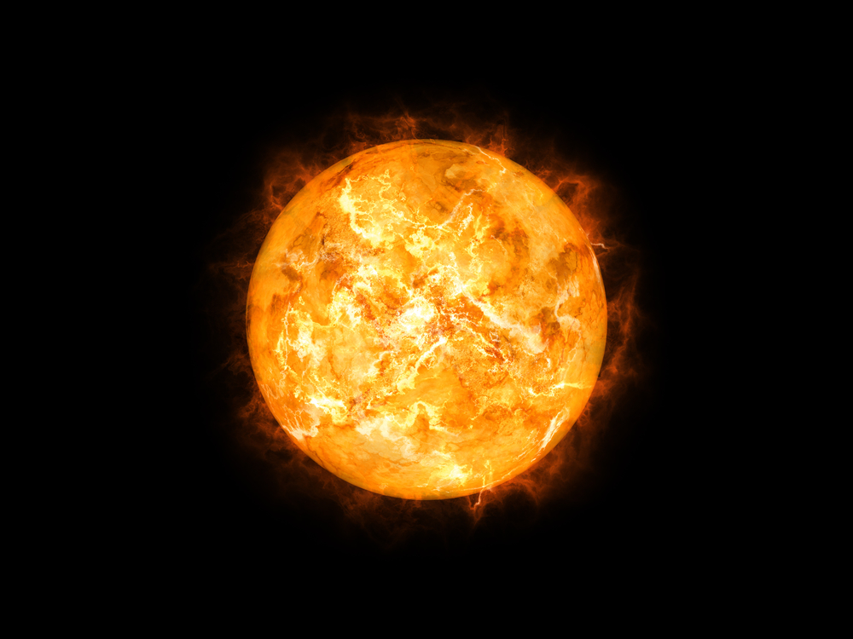
Солнце

Slide 4
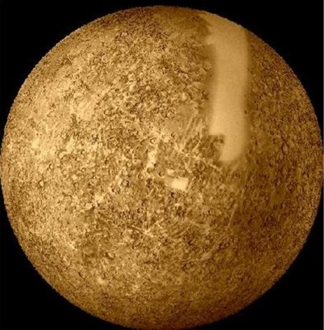
Меркурий
Планета Меркурий является самой маленькой планетой в нашей Солнечной системе – он лишь немного больше, чем Луна у Земли.
Меркурий - ближайшая к Солнцу планета.
День на Меркурии (время, необходимое Меркурию для одного полного оборота вокруг своей оси) занимает 59 земных суток. Меркурий делает полный оборот вокруг Солнца (год на Меркурии) всего за 88 земных суток.
Меркурий не имеет спутников.
Вокруг планеты не существует кольца.
Стоя на поверхности Меркурия в ближайшей точке к Солнцу, звезда будет казаться в три раза больше, чем с поверхности Земли.

Slide 5
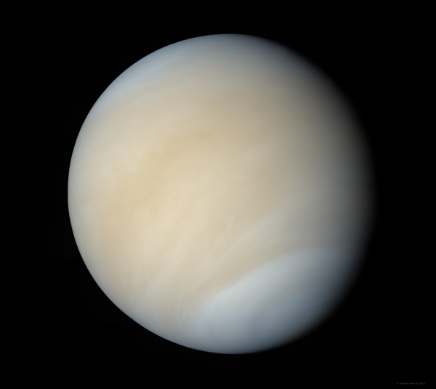
Венера
Венера лишь немного меньше Земли.
Венера является второй по близости к Солнцу планетой, находящейся на расстоянии около 108 млн. км (67 млн. миль) или 0,72 АС.
День на Венере длится около 243 земных суток (время, необходимое Венере для совершения одного полного оборота вокруг своей оси). Венера совершает один полный оборот вокруг Солнца (год на Венере) за 225 земных суток.
Венера не имеет спутников.
Вокруг Венеры не существует кольца.
Венера вращается в обратном направлении по сравнению с другими планетами. Это означает, что Солнце на Венере встает на западе и заходит на востоке.

Slide 6
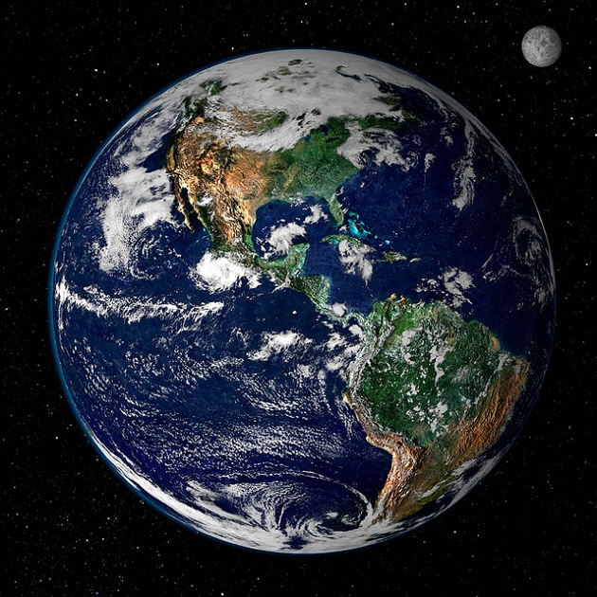
Земля
Земля – третья от Солнца планета Солнечной системы, населенная живыми существами.
Среднее расстояние от Земли до Солнца – 149,6 млн. км.
Форма Земли близка к сплюснутому эллипсу. Средний диаметр планеты примерно равен 12 742 км. Высшей точкой твёрдой поверхности Земли является гора Эверест (8848 м над уровнем моря), а глубочайшей — Марианская впадина (11022 м под уровнем моря).
Атмосфера Земли состоит из азота, кислорода, аргона и углекислый газа. Температура на поверхности от — 89 °C до +62,5.
Рельеф планеты очень разнообразен. Приблизительно 70,8 % поверхности планеты занимает Мировой океан, остальную часть поверхности занимают континенты и острова. Жидкая вода, необходимая для жизни всех живых организмов.
Земля имеет единственный естественный спутник — Луну.

Slide 7
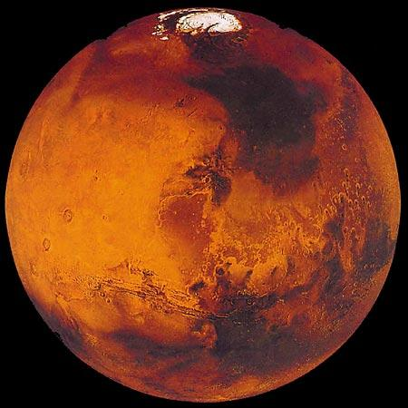
Марс
Марс - последняя из четырех планет Земной группы в Солнечной Системе. По размеру она почти в два раза меньше Земли. На Марсе вес чего-либо уменьшается в 3 раза. Продолжительность суток: 1 д 0 ч 40 мин
Год длится как Земные 687 суток.
В зону притяжения Марса входят два очень маленьких спутника, Фобос и Деймос. Считается, что эти два спутника, сначала были астероидами, которые летали между Юпитером и Марсом.
Фобос является обреченным спутником. Те, кто будут жить через 50 миллионов лет, уже не смогут увидеть его. Каждые сто лет Фобос продвигается почти на два метра ближе к поверхности Марса. В конечном счете, он врежется в планету либо будет разорван, образуя кольца, как у Сатурна.

Slide 8
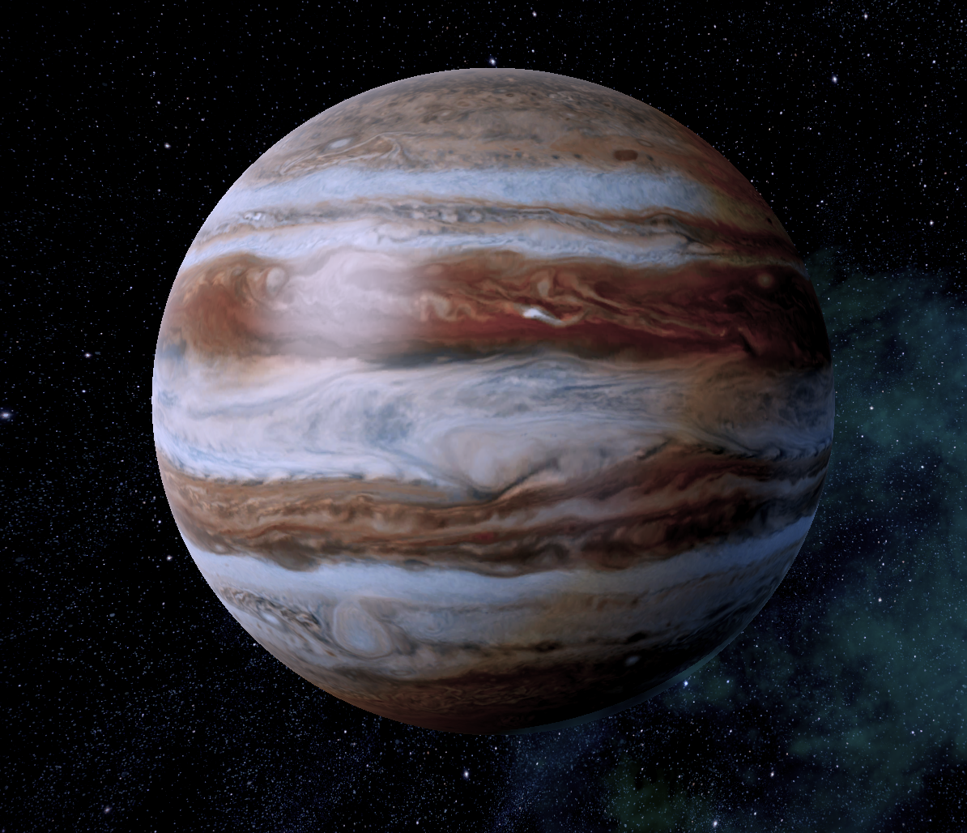
Юпитер
Юпитер – Юпитер – пятая планета от Солнца, крупнейшая в Солнечной системе. Ее объем в 1300 раз больше объема Земли. Принадлежит к газовым гигантам.
Вес на Юпитере увеличивается почти в 3 раза!
Сутки примерно равны 9 – 10 часа. А год 12 лет!
Знаете ли вы, дети , что у Юпитера есть кольца? Их можно различить только на фоне Солнца. Это потому, что свет от Солнца подсвечивает их для нас.

Slide 9
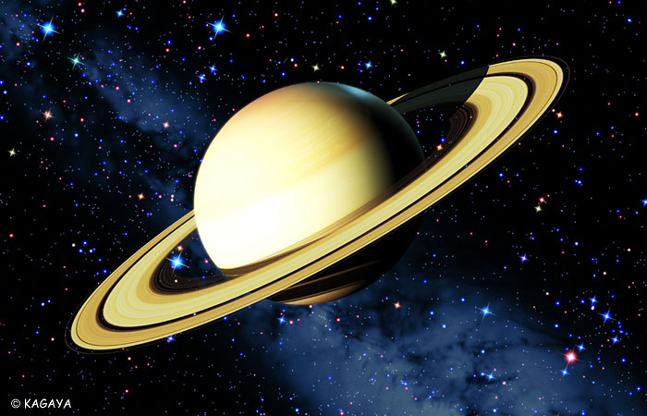
Сатурн
Сатурн – шестая планета от Солнца и вторая по размерам планета в Солнечной системе после Юпитера. Сутки на Сатурне равняются 10 часам 34 минутам 13 секундам. А год 29 лет!
Кроме колец вокруг Сатурна движутся 15 спутников. Самый крупный из них - Титан чуть-чуть меньше Меркурия. Плотная атмосфера Титана значительно толще земной и почти полностью состоит из азота, она не позволила увидеть поверхность спутника, но учёные предполагают, что внутреннее строение Титана схоже со строением Земли. Температура у его поверхности ниже минус 200 градусов.

Slide 10
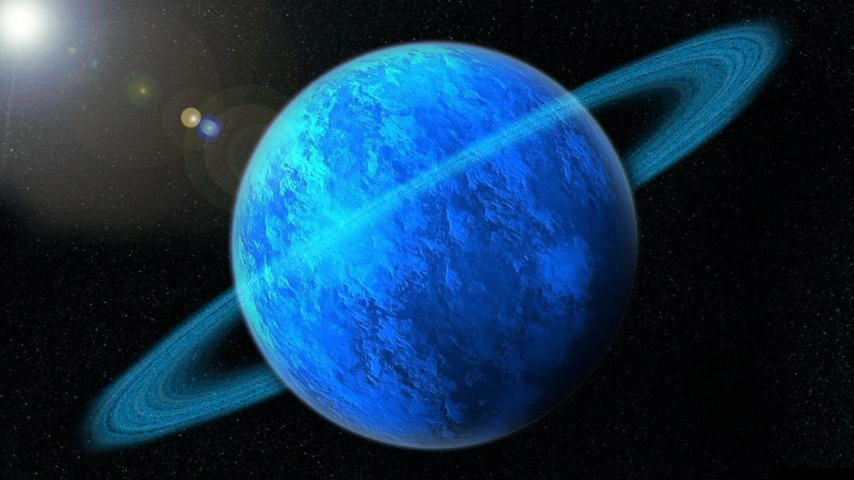
Уран
Уран – седьмая планета солнечной системы. Её диаметр равен почти 50 000 км. Один год на Уране приравнивается 84 годам на Земле 4. Атмосфера этой планеты признана самой холодной и приравнивается к -224С. День на Уране длится 17 часов. Самым крупным спутником Урана признан Титания. На 80 % эта планета состоит изо льда! Кольца Урана состоят в основном из пыли и мусора.

Slide 11
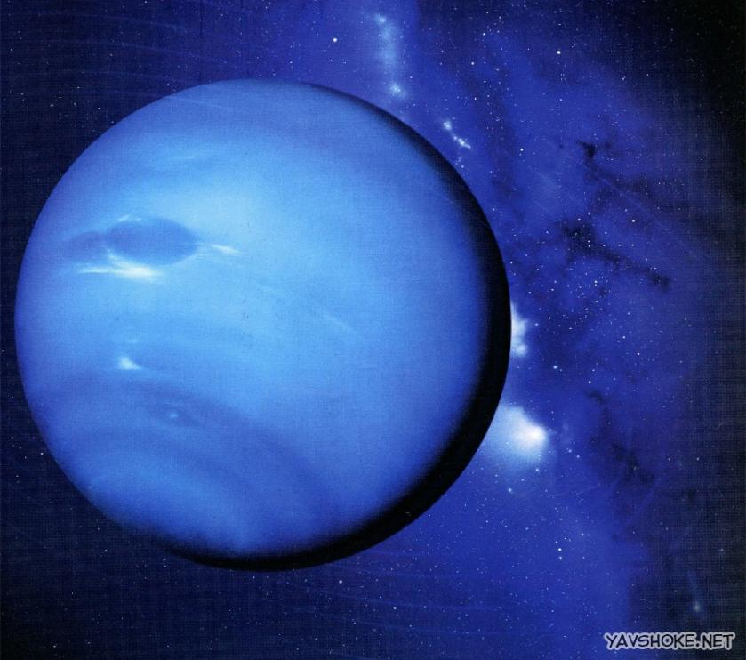
Нептун
Нептун- 8 планета СС . Ученым удалось обнаружить ее математическими расчетами, единственную из планет. Нептун в 30 раз дальше от Солнца , чем планета Земля. Полный оборот вокруг Солнца планета осуществляет за 165 земных лет. Во всей СС Нептун является самой холодной планетой.

Slide 12
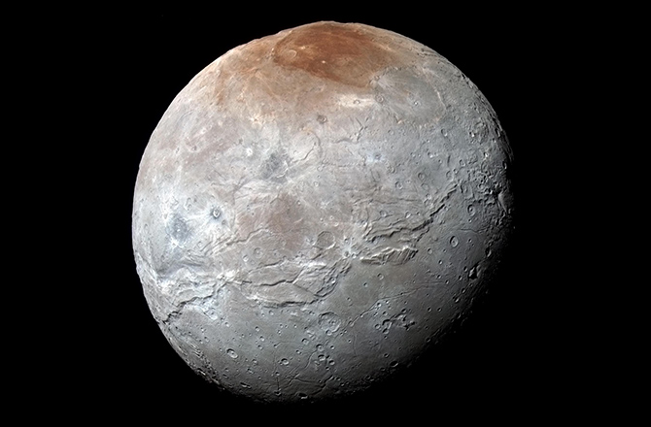
Плутон
Плутон – вторая ближайшая карликовая планета к Солнцу.
До 2006 года она считалась девятой планетой Солнечной системы . Потом её исключили из планет и теперь она входит в группу карликовых планет. Плутону требуется 246,04 земных лет, чтобы совершить оборот вокруг Солнца.
На Плутоне очень холодно, в среднем от -190 до -200 градусов по Цельсию.
На Плутоне слабая гравитация, и человек с весом 45 кг будет весить всего 3 кг на Плутоне.
Солнечный свет на Плутоне достигает такой же интенсивности, что и лунный свет на Земле. Это потому, что он находится на расстоянии примерно 5 945. 0За 20 лет своей 248-летней орбиты Плутон находится ближе к Солнцу, чем Нептун. Между 1979 и 1999 годом Плутон был восьмой планетой, а Нептун – девятой.

Slide 13
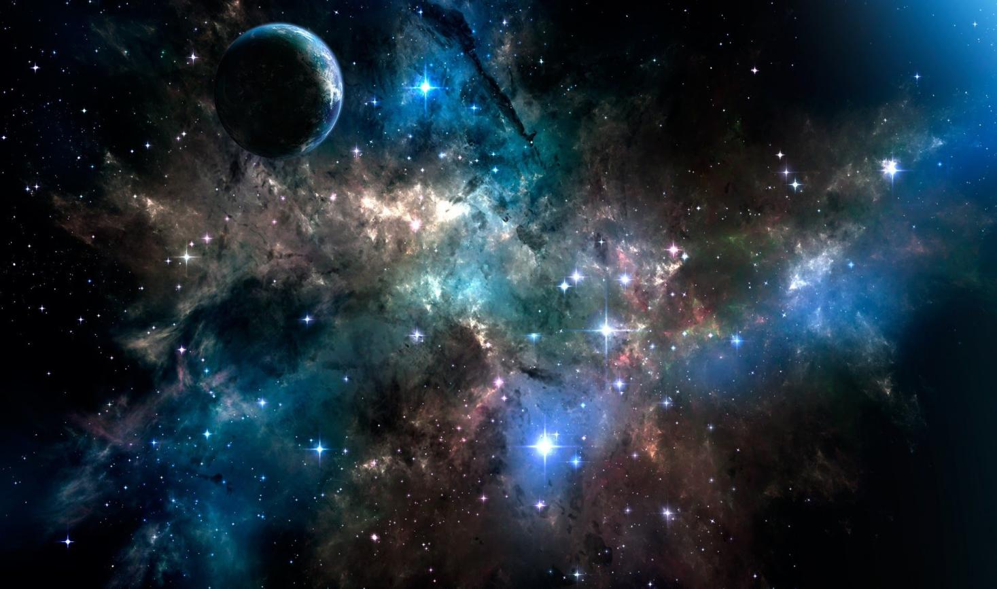
Источники информации:
https://nsportal.ru/detskiy-sad/raznoe/2016/12/13/prezentatsiya-planety-solnechnoy-sistemy

